Slide 1
Разносторонне развитие личности на основе индивидуального и дифференцированных подходов Мор Е.С.

Slide 2
Разностороннее и гармоничное развитие личности включает в себя:
1. Развитие всех сторон и аспектов человеческой личности, всех ее "подсистем": информационной, мотивационной, эмоциональной,
2. Преодоление частичности, односторонности, узкой специализации в развитии личности.

Slide 3
Элементы игры вводятся мной на ряд команд, борющихся за первенство
1. Ответы команд на предложенные вопросы по пройденному материалу
2. Проверка чертежа детали и исправление имеющихся ошибок
3. Работа с кроссвордами
4. Выполнение специальных упражнений

Slide 4
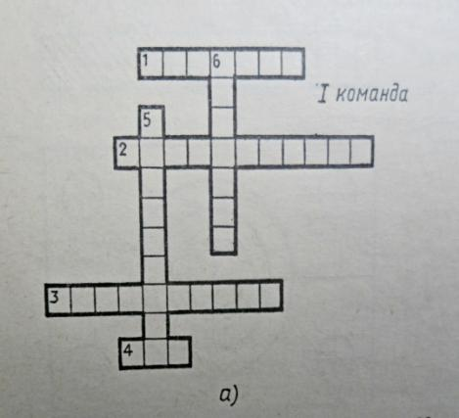
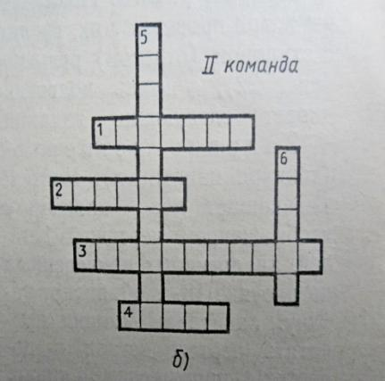
Использование кроссвордов

Slide 5
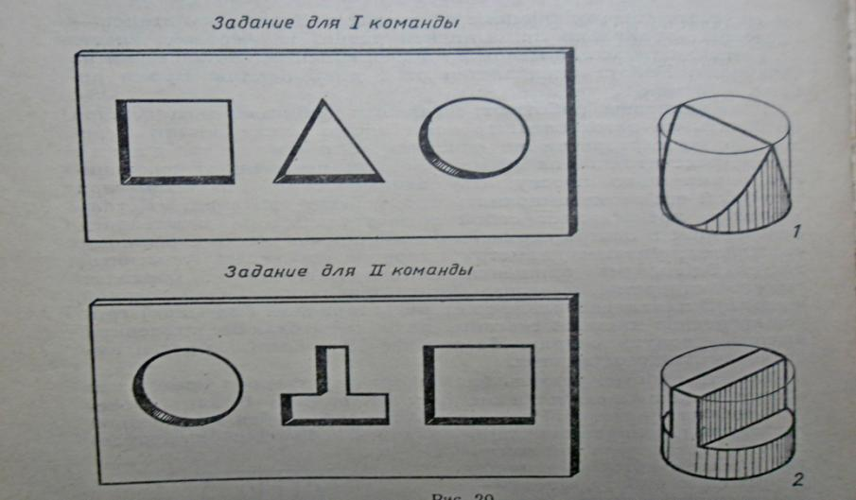
Выполнение специальных упражнений

Slide 6
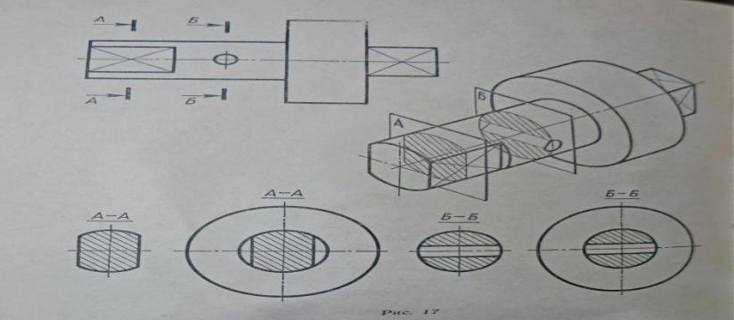
Индивидуальные контролирующие задания по черчению которые делятся на три основные группы
1.На узнавание, опознавание или классификацию объектов и понятий. Например « Является ли изображенная фигура сечением?»

Slide 7
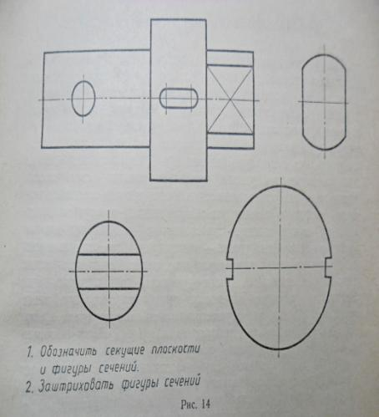
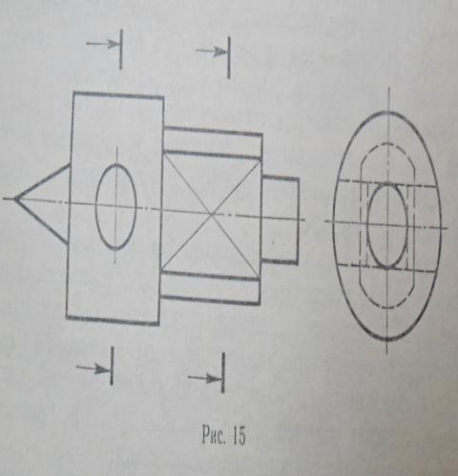
2. Репродукции позволяют воспроизводить и обсуждать информацию об объектах изучения по памяти например «Обозначить секущие плоскости и фигуры сечений.

Slide 8
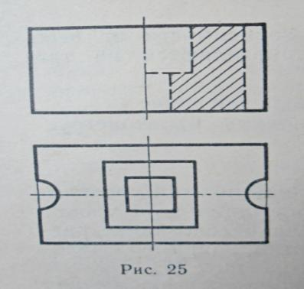
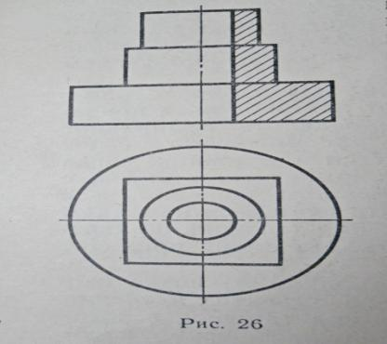
Использование знаний на практике, учащиеся механически строят, например разрез или преобразовывают линии невидимого контура в видимые эти задания способствуют формированию у школьников глубоких знаний подготавливает их к самостоятельной практической деятельности

Slide 9
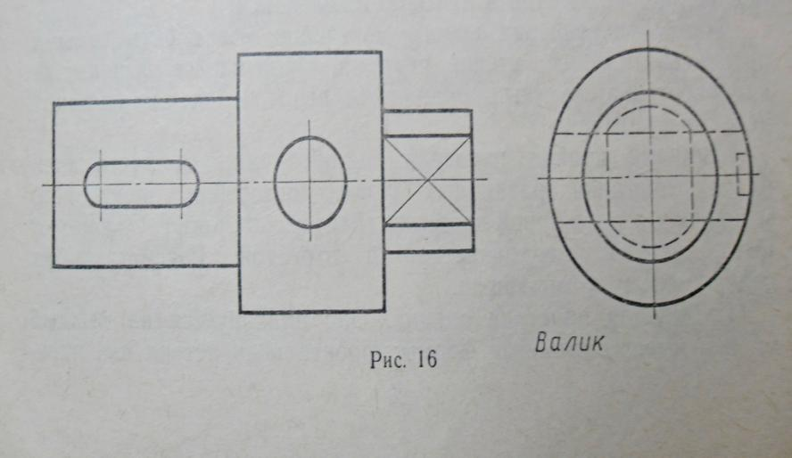
3.Задания 3 его уровня. Это задания на самостоятельное применение знаний на практике например: «Построить целесообразные сечения, обозначив их по правилам ГОСТ»

Slide 10
Гармонично и разносторонне развитая личность - это такая социально активная, творческая личность, которая сочетает в себе духовное богатство, моральную чистоту и физическое совершенство.
Дифференцированное обучение – подход, при котором максимально учитываются возможности и запросы каждого ученика или отдельных групп школьников.

Slide 11
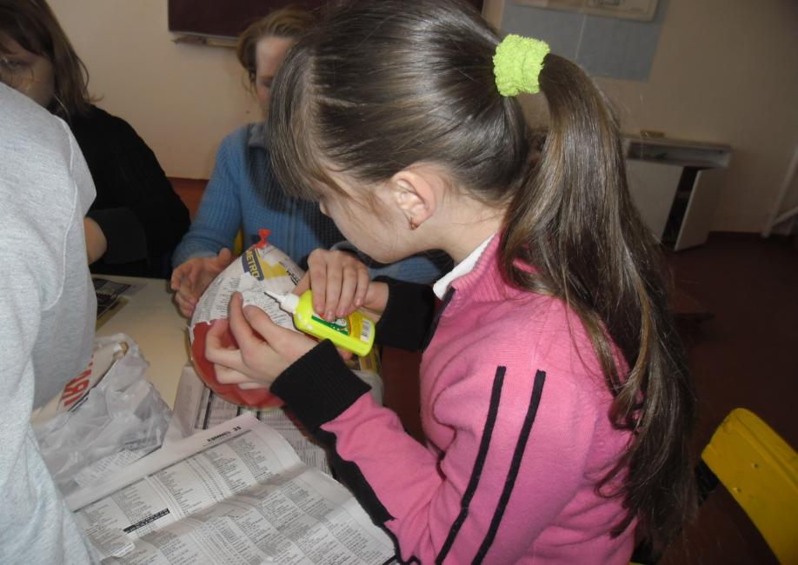

Slide 12
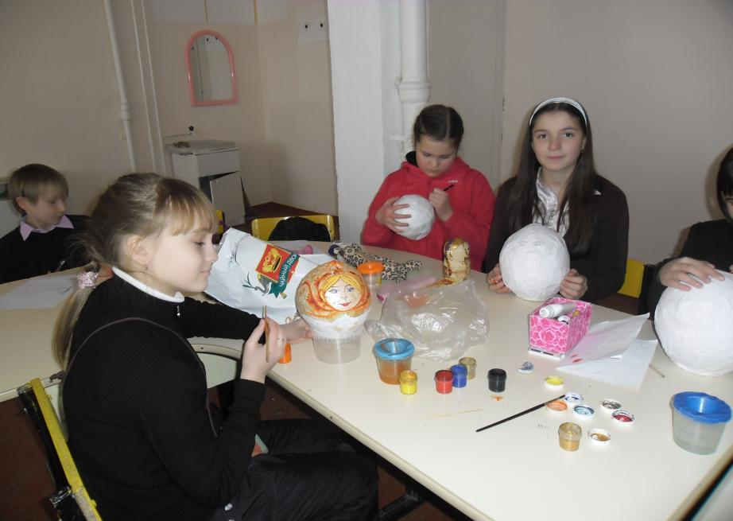

Slide 13
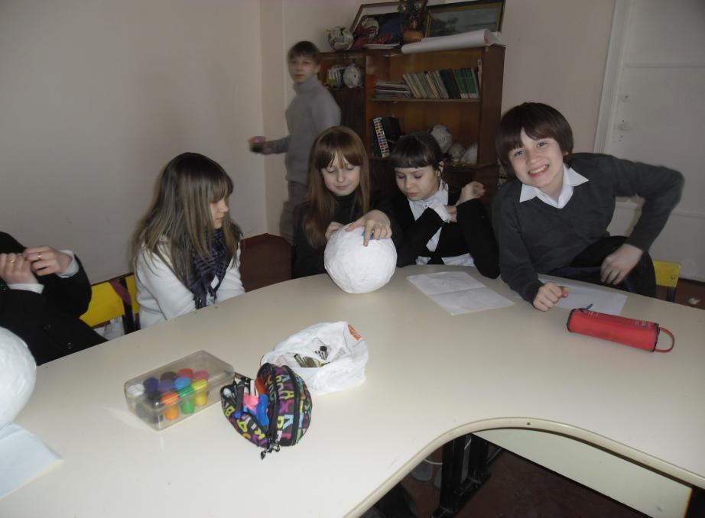

Slide 14
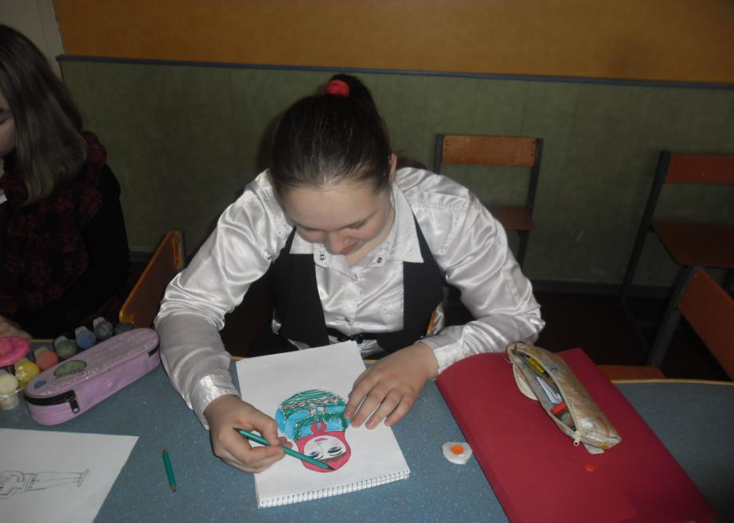

Slide 15
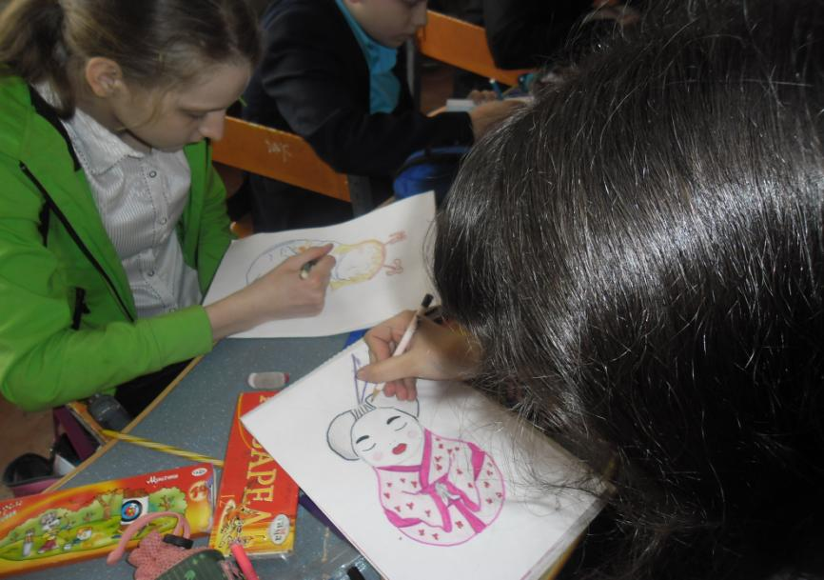

Slide 16
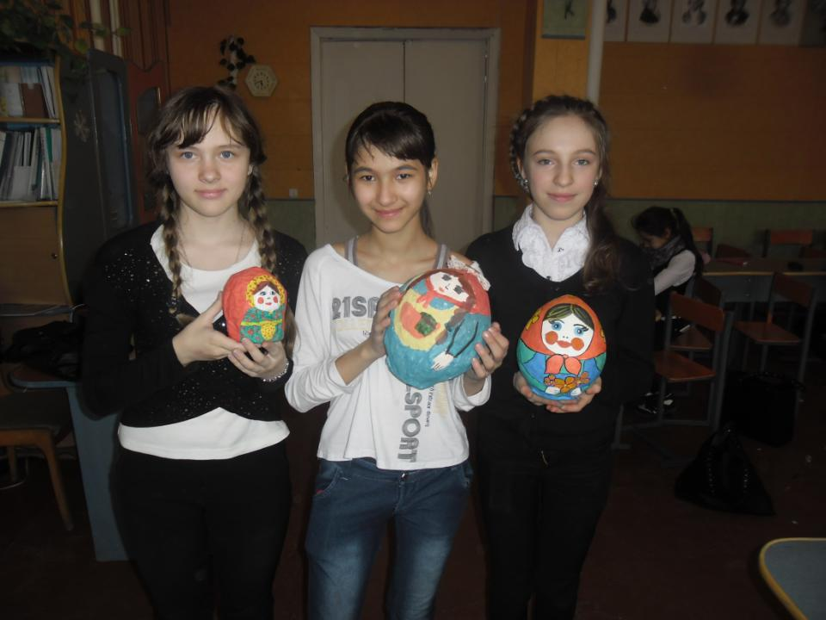

Slide 17
выводы
- в средних классах сделать акцент на формировании у учащихся сознательной дисциплины, ответственного отношения к учению;
- в старших классах сосредоточить внимание на формировании социально значимых мотивов учения.

